Slide 1

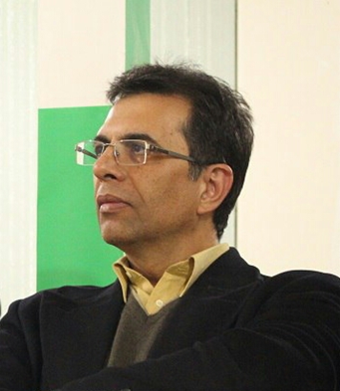
Basic life support (BLS)
ارائه از افشین فرهانچی
متخصص بیهوشی و مراقبتهای ویژه

Slide 2
تقسیم بندی
BLS
ALS
PLS
احیا در موارد خاص و مدیریت تیم احیا
مسائل قانونی و اخلاقی در احیا
تازه های احیا قلبی ریوی مغزی (بر اساس تغییرات پروتکول 2020)

Slide 3
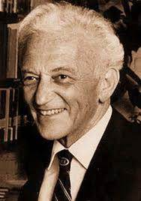
تاریخچه احیا
قبل از جنگ جهانی دوم
1957: معرفی ABC توسط دکتر سافار
1990: سمپوزیوم یوشتاین در نوروژ
1998: کمیته همکاری بین المللی درباره احیا ILCOR
2005: تاچی بانا ژاپن – انجمن آسیایی احیا
2006: کمیسیون مشترک انجمنهای تخصصی در حمایت از حیات قلبی JCCLS
2020: گایدلاین رسمی آخر
2020: گایدلاین همه گیری کووید19

Slide 4
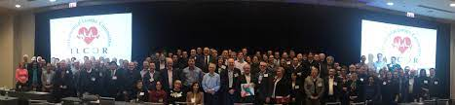
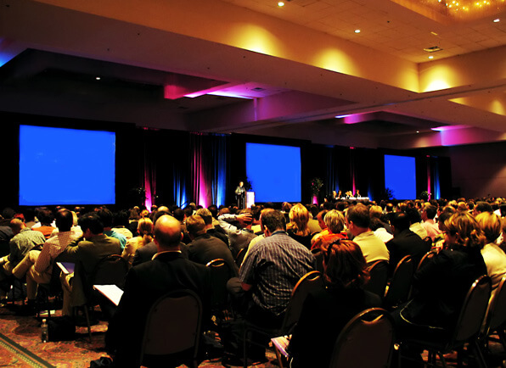

Slide 5
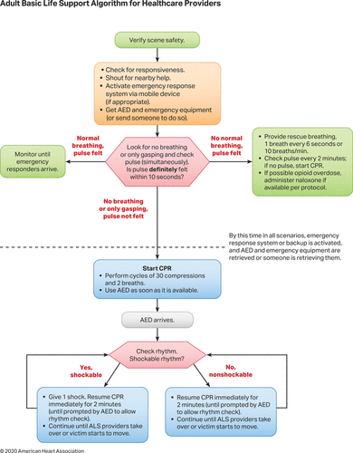

Slide 6
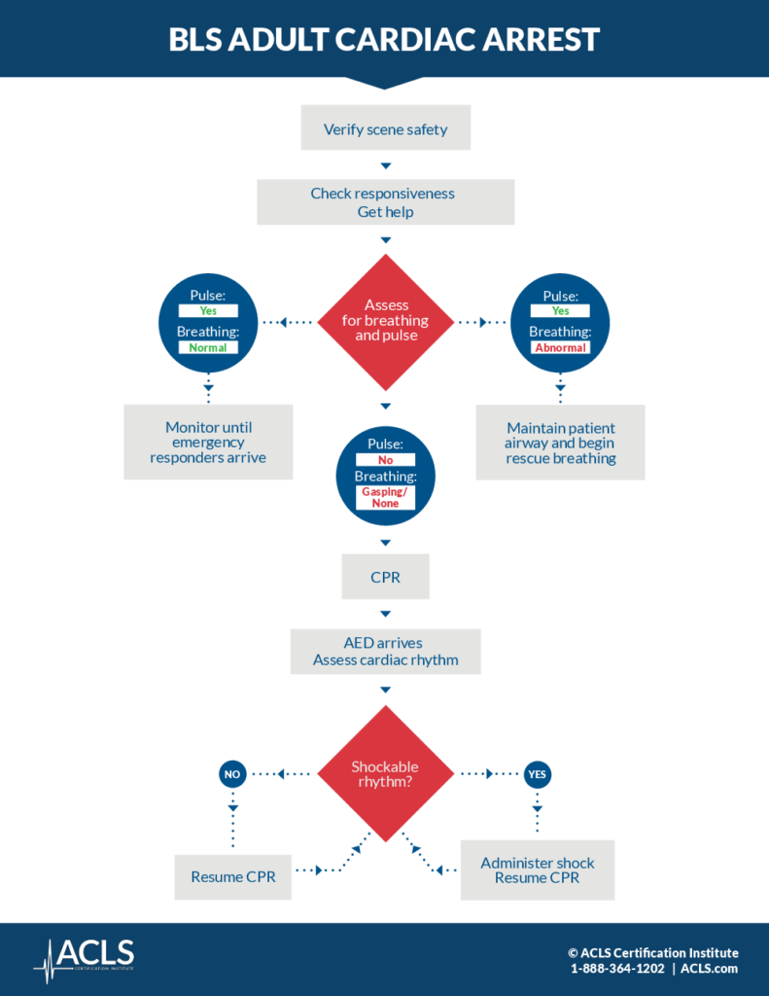

Slide 7
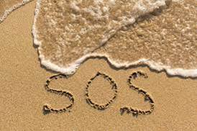
مقدمات احیا
هدف احیا
شروع احیا
ختم احیا
DNR/AND
قانون S:
  SHAKE
  SHOUT
  SECURITY
  SOS
  SUPINE
ارزیابی قلب و تنفس

Slide 8
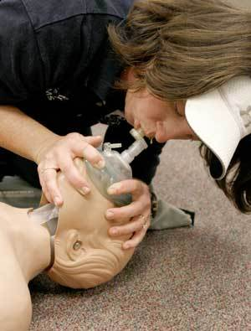
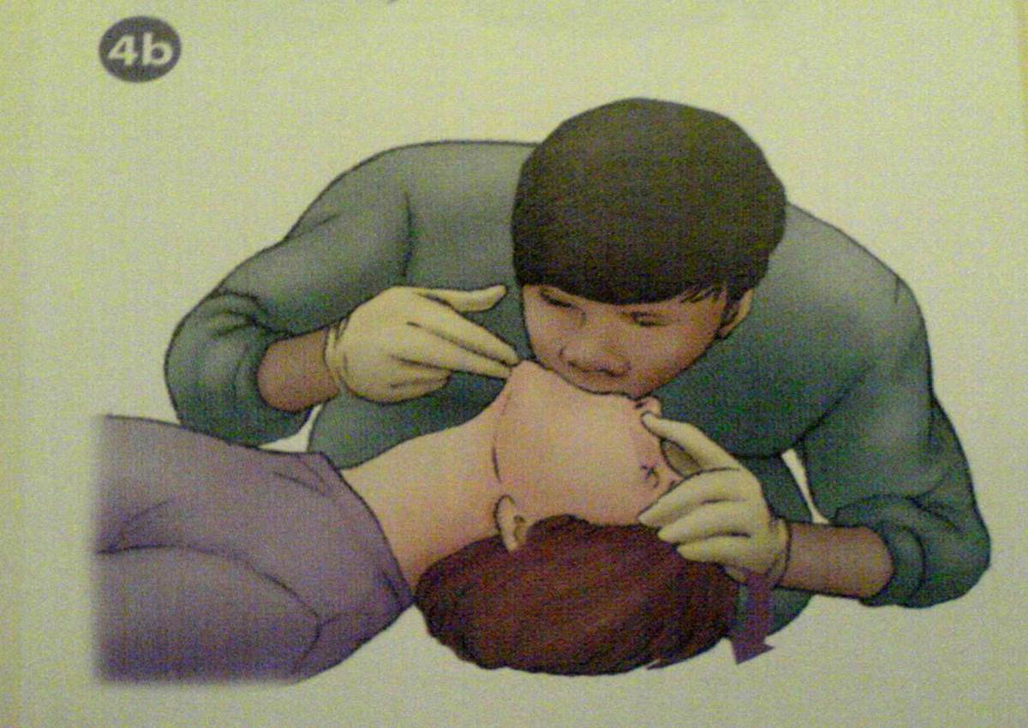
راه هوائی
مانورهای بازکردن راه هوائی
تنفس دهان به دهان: شیلد صورت / ماسک
تنفس با آمبوبگ
AIRWAY

Slide 9
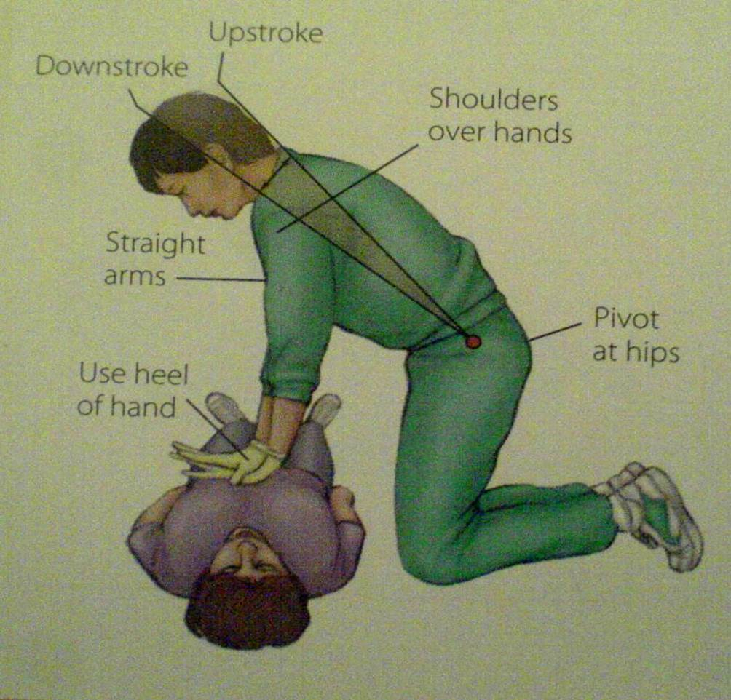
ماساژ
  محل ماساژ
  سرعت ماساژ
  عمق ماساژ
  نحوه ماساژ
  ارزیابی ماساژ
  پریود ماساژ

Slide 10


Slide 11
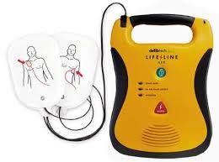
AED
شرایط شوک دادن:
روشن کردن دستگاه و مطمئن بودن از شارژ داشتن دستگاه
قرار دادن دستگاه روی ليد پدل
قرار دادن پدل روی سينه بيمار
گذاشتن تشخيص بر اساس مونيتور
تنظيم درجه شوک
شارژ کردن دستگاه
ژل زدن روی پدل
فشردن پدل به سينه : استرنوم و آپکس
دشارژ کردن دستگاه

Slide 12
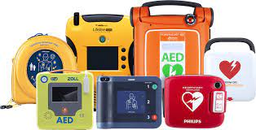
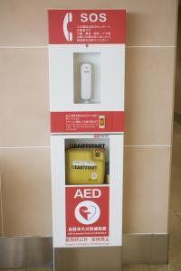
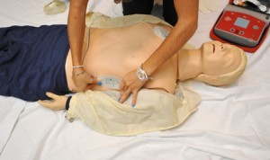

Slide 13
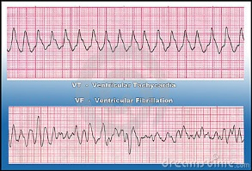
ریتم های قابل شوک

Slide 14
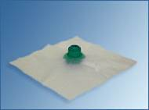
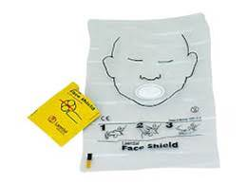
ابزارهای کمکی

Slide 15
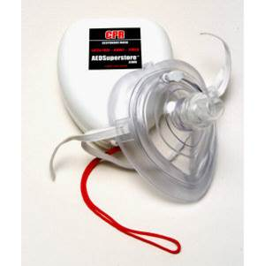
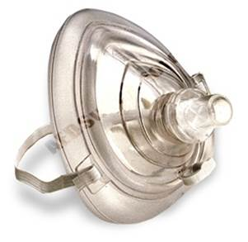
ابزارهای کمکی

Slide 16
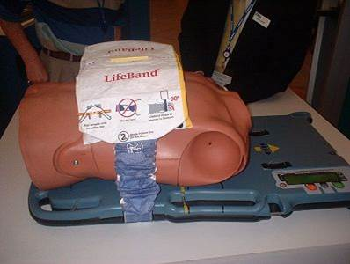
ابزارهای کمکی

Slide 17
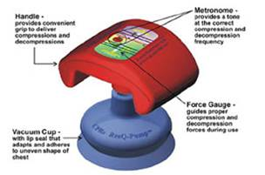
ابزارهای کمکی

Slide 18
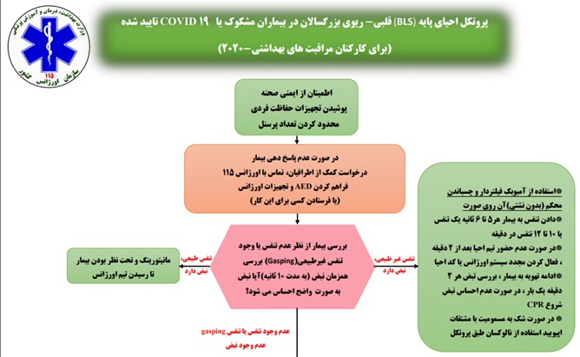
گاید لاین BLS در کووید19

Slide 19
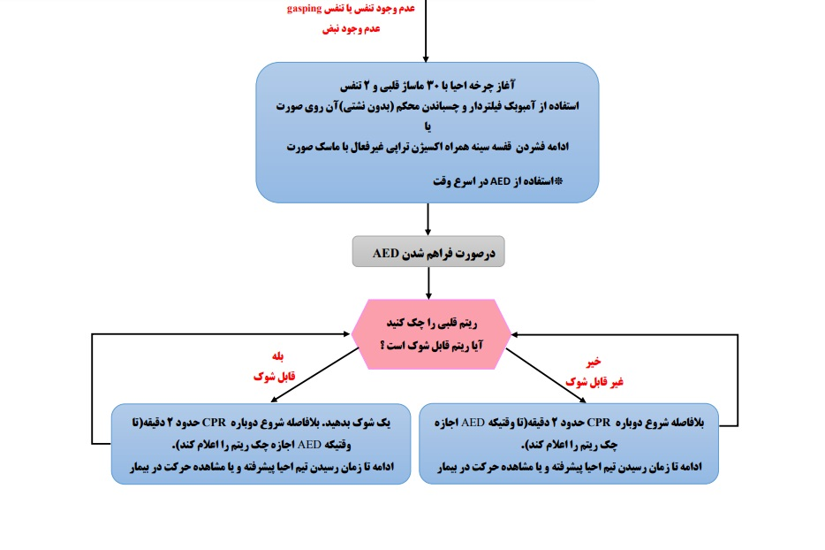
گاید لاین BLS در کووید19

Slide 20
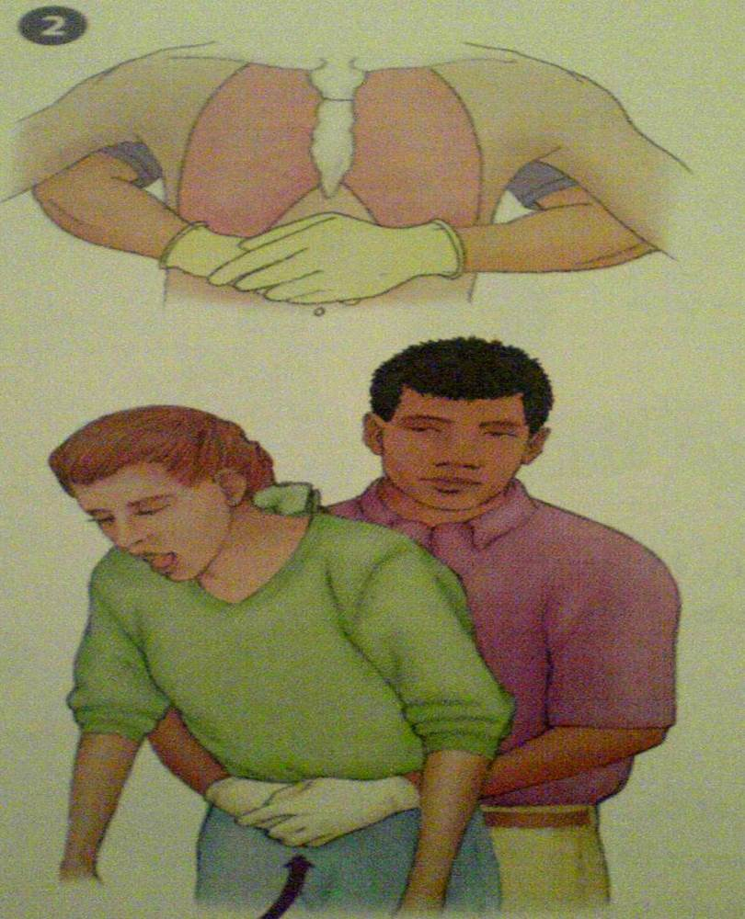
خفگی
بيمار هوشيار :
5 ضربه به پشت
5 فشار به شكم
هر زمان بيمار بيهوش شد :
5 فشار به شکم
دادن 2 نفس موثر
دادن 5 تنفس در موارد غير موثر

